Slide 1

Presentazione dell’esercitazione 3
Università degli Studi di Bologna Facoltà di Ingegneria
Conteggio Parole / Elimina Linea
Socket C senza e con connessione
Alice Turrini - Serena Bertaccini – Anna Vandi – Caterina Leonelli
Anno accademico 2021/2022

Slide 2
Obiettivi
Senza connessione: realizzare il server parallelo, dato che l’operazione da compiere su ogni file è read-only.
Con connessione:
Il server deve eliminare la linea del file senza salvarlo in locale, ma agendo solo sull’input della socket.
Con connessione:
Il server deve poter mandare comunque l’esito al cliente anche in caso di lettura non completata.
Uso ottimizzato e ridotto delle risorse

Slide 3

ClientDatagram:
/* SET UP DEL CLIENT: inizializzazione indirizzo client e server, verifica intero, verifica port e host, creazione socket, bind socket a una porta scelta dal sistema
/* CORPO DEL CLIENT: ciclo di accettazione di richieste da utente */
printf("Inserire nome file remoto, EOF per terminare: ");
gets(temp);
while(temp != NULL){
strcpy(req.nomeFile, temp);
/* richiesta operazione */
len=sizeof(servaddr);
if(sendto(sd, &req, sizeof(Request), 0,
(struct sockaddr *)&servaddr, len)<0){
/*errore*/ continue;}
/* ricezione del risultato */
if ((recvfrom(sd, &ris, sizeof(ris), 0,
(struct sockaddr *)&servaddr, &len))<0){
/*errore*/ continue;}
printf("Esito operazione: lunghezza parola più grande e' %d\n",
(int)ntohl(ris), ris );
printf("Inserisci nomefile remoto, EOF per terminare: ");
gets(temp);
} //while utente
close(sd); exit(0); //CLEAN OUT
}
ClientDatagram: (filtro) utente passa nomeFile remoto, e manda al server, poi riceve la lunghezza della parola più lunga
/*Struttura di una richiesta*/
typedef struct{
char nomeFile[MAX_NOMEFILE];
}Request;
In caso di nome file con spazi:
A questo punto posso fare la sendTo di request: devo specificare la dimensione!
La funzione gets() acquisisce una stringa da tastiera, fino alla fine, compresi eventuali spazi e il ritorno a capo che trasforma nel carattere terminatore (\0)
In caso di successo, la funzione restituisce la stringa letta, altrimenti NULL..
// char a;
// while((read(0, &a, sizeof(char)))>0){
// int i=0;
// while((read(0, &c, sizeof(char)))>0){
// if(c!='\n'){
// req.nomeFile[i]=c;
// i++;
// }
// }
// }
//
Poi aspetto il risultato:
faccio la receiveFrom: devo inserire l’indirizzo di ris e la sua dimensione
Si dice che UDP non ha controllo di flusso: il cliente non saprà mai se il datagramma è arrivato al server a meno chenon faccia una receiveFrom
Gethostbyname: Abbiamo bisogno di un aiuto per passare dall’IP al nome di dominio e viceversa
Notes:
Nel client si chiede all’utente di inserire il nome del file oppure EOF per terminare l’applicazione. Quindi tramite la gets() catturiamo ciò che è stato inserito nello stdin fino a \n, il quale verrà poi sostituito con \0. Dunque se la stringa è ben fatta, allora riempiamo la struct di Request con la stringa ottenuta e la mandiamo al server tramite una sendto. Se la sendto fallisce allora scriveremo all’utente un messaggio di errore e ricominceremo il ciclo. Se la sendto non fallisce allora rimarremo in attesa della risposta del server con la recve from. La risposta sarà quindi inserita in una variabile long e verrà comunicata all’utente tramite una stampa. Da notare che dobbiamo usare la funzione host to network per leggere correttamente il dato inviatoci dal server. Quindi poi ricomincia il ciclo.

Slide 4



ServerDatagram
/* CONTROLLO ARGOMENTI, INIZIALIZZAZIONE INDIRIZZO SERVER, CREAZIONE,SETAGGIO OPZIONI E CONNESSIONE SOCKET */
for(;;){/* CICLO DI RICEZIONE RICHIESTE */
len=sizeof(struct sockaddr_in);
if (recvfrom(sd, req, sizeof(Request), 0,
(struct sockaddr *)&cliaddr, &len)<0){/*errore*/}
if ((fd=open(req->nomeFile, O_RDONLY)) < 0){/*errore*/}
else{
if((pid=fork())<0){/*errore*/}
else if(pid==0){ //processo figlio
while((nread=read(fd, &c, sizeof(char)))) {
if(nread<0){ /*invio al client messaggio di errore*/
ris=-ris;
if (sendto(sd, &ris, sizeof(ris), 0,
(struct sockaddr *)&cliaddr, len)<0){ /*errore*/}
if(c != ' ' && c!='\n’) count++;
else{ if(count>ris)ris=count;
count=1;
}
} //fine while
ris=htonl(ris);
if (sendto(sd, &ris, sizeof(ris), 0, (struct sockaddr *)&cliaddr, len)<0){ /*errore*/ }
close(fd); //fine figlio!
} else{ /*codice padre*/}
} //for, demone
Modifico il comportamento della bind, voglio che la bind sia senza controllo di unicità di associazione
La recvfrom riceve una richiesta senza connessione (senza specificare da chi, non c'è il randez-vous)
-associano una socket ad ogni richiesta - delego ad un figlio, padre fa subito un'altra recvfrom
Mando comunque l’esito al cliente!
ris=-ris; Se il valore è negativo significa che la lettura non è stata completata, ma fornisco comunque l’informazione.
Invio al cliente l’informazione sulla lunghezza trovata
Notes:
Guardando il server, esso è un demone dunque c’è un ciclo for infinito. Si mette subito in ascolto con la receive from per ottenere il nome del file. Se il file non può essere aperto allora invia un messaggio di errore al client e ricomincia il ciclo for (non viene creato il figlio). Altrimenti viene aperto il file in modalità di sola lettura e tramite lettura carattere per carattere verranno contate le lunghezze delle singole parole. Se la lettura carattere per carattere fallisce allora abbiamo deciso di far inviare al client un messaggio di errore, in particolare manderemo il valore di ris più aggiornato, però negativo. Dunque invieremo la risposta al client con una send to

Slide 5
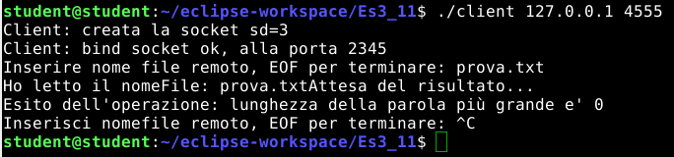
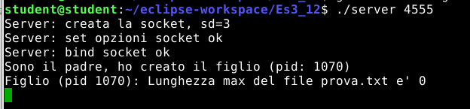
Esempio di esecuzione datagram

Slide 6

ClientStream
/* CLIENT SETUP: CONTROLLO ARGOMENTI, INIZIALIZZAZIONE INDIRIZZO SERVER, VERIFICA INTERO, VERIFICA PORT e HOST
/* CORPO DEL CLIENT:
//INTERAZIONE UTENTE:
printf("[ClientStream] Inserire nome file remoto, EOF per terminare: \n");
do{//client cicla fino a che il cliente non immette EOF
gets(req.nomeFile);
if((fd = open(req.nomeFile, O_RDONLY)) < 0){/*error*/}
//conto il numero di righe che il file contiene
tot_righe=0;
while( read(fd, &ch, sizeof(char))>0 )
if( ch=='\n') tot_righe++;
tot_righe++;
printf("[ClientStream] Inserire numero riga da eliminare e premere invio:\n");
while((ok=scanf("%lu", &req.num_riga)!=1)){ /*errore e svuoto stdin*/ }
if(req.num_riga<=0 && req.num_riga>tot_righe){ /*errore*/ }
typedef struct{
char nomeFile[MAX_LENGTH];
long num_riga;
}Request;
Passando 0 ci leghiamo ad un qualsiasi indirizzo libero:
Settiamo porta 0
(il Sistema operativo assegnerà al client la prima porta disponibile dopo la prima pagina della memoria)
La gets è sospensiva, prende in input il nome del file passato, se invece viene passato EOF termina
L’utente fornisce nome file e numero linea da eliminare
Assumiamo che la richiesta avvenga in 2 passaggi diversi
gets acquisisce una stringa da tastiera compresi eventuali spazi e ritorno a capo, occorre fornire il terminatore di stringa
Chiedo all'utente le righe da eliminare:
le righe partono da indice 1
Problema nell'implementazione della scanf.
Se l'input contiene PRIMA dell'intero altri caratteri
Notes:
Nellapplicazione che utilizza una socket tcp, l’utente inserisce un nome di un file e un suo numero di riga che vuole eliminare e il client legge i dati sempre tramite un ciclo con la gets.
Prima di comunicare con il server, il client controlla che il numero i dati siano congrui e quindi che il file sia apribile in lettura e che il numero di riga sia ammissibile.

Slide 7




ClientStream
/* CREAZIONE SOCKET e Operazione di BIND implicita nella connect */
/*INVIO File e riga da eliminare*/
write(sd, &req.num_riga, sizeof(long));
printf("Client: stampo e invio file da ordinare\n");
lseek(fd, SEEK_SET, 0);
while((nread=read(fd, buff, DIM_BUFF))>0) write(sd,buff,nread); close(fd);
shutdown(sd,1); /* Chiusura socket in spedizione -> invio dell'EOF */
/*RICEZIONE File*/
if((fd = open(req.nomeFile, O_TRUNC|O_WRONLY)) < 0){/*error*/}
while((nread=read(sd,buff,DIM_BUFF))>0){
write(1,buff,nread);
write(fd,buff,nread);
}
close(fd);
shutdown(sd, 0); /* Chiusura socket in ricezione */
close(sd);
printf("\n[ClientStream] Inserisci nomefile remoto, EOF per terminare: \n");
}while(gets(req.nomeFile)!=EOF && req.nomeFile != NULL );
/* terminazione classe Client stream*/
Passando 0 ci leghiamo ad un qualsiasi indirizzo libero:
Settiamo porta 0
(il Sistema operativo assegnerà al client la prima porta disponibile dopo la prima pagina della memoria)
La gets è sospensiva, prende in input il nome del file passato, se invece viene passato EOF termina
L’utente fornisce nome file e numero linea da eliminare
Assumiamo che la richiesta avvenga in 2 passaggi diversi
gets acquisisce una stringa da tastiera compresi eventuali spazi e ritorno a capo, occorre fornire il terminatore di stringa
Chiedo all'utente le righe da eliminare:
le righe partono da indice 1
Problema nell'implementazione della scanf.
Se l'input contiene PRIMA dell'intero altri caratteri
Notes:
Quindi il client invia il contenuto del file al server (e non il nome del file). In questo modo il server non necessita di avere il file salvato in memoria. Nella spedizione dei dati abbiamo preferito inviare prima il numero di riga e poi il contenuto del file. Inoltre si nota che bisogna fare un lseek per riportare l’io pointer all’inizio del file dato che esso era alla fine poiché avevamo letto tutto il file per calcolare il numero totale di righe presenti. Quindi dopo aver inviato tutto chiudo il file (che era aperto in sola lettura) e chiudo anche la socket in spedizione e in questo modo invio l’EOF al server che smette di leggere dal suo lato della socket.
Quindi il cliente adesso deve ricevere il file modificato: per prima cosa lo riapre ma in modalità scrittura e inoltre tramite la costante O_TRUNC il file esistente viene troncato e perciò posso riscriverlo da capo; quindi poi viene fatta una lettura bufferizzata di ciò che viene messo nella socket dal server.

Slide 8
ServerStream:
/* controllo argomenti, inizializzazione indirizzo server, settaggi socket d'ascolto*/
for(;;){
//settaggio con la accept
if (fork()==0){ // figlio
char c; int nread, riga_corrente=1;
if((nread=read(conn_sd, &req->num_riga,sizeof(int)))<0){
while((nread=read(conn_sd, &c, sizeof(char)))){
if(req->num_riga !=riga_corrente){
if (write(conn_sd, &c,sizeof(char))<0){/*errore*/}
if(c=='\n’) riga_corrente++;
} //fine while lettura carattere
shutdown(conn_sd, 1);//chiudo l'output
exit(EXIT_SUCCESS);
} //fine figlio!
} // fine ciclo for infinito
close(conn_sd);// padre chiude socket di connessione non di ascolto
}
Ci sarà l’indicazione in ADDR_ANY di tutti i clienti (va già bene per qualsiasi big o little indian perché comunque la giriamo è uguale dato che sono tutti 0 o tuitti 1)
AGGANCIO GESTORE PER EVITARE FIGLI ZOMBIE
La accept puo' essere interrotta dai segnali inviati dai figli alla loro terminazione. Tale situazione va gestita opportunamente
Leggo carattere a carattere perché cerco '\n'
Notes:
Il server dopo che viene creata la socket con il client, si mette in attesa di leggere i dati . Dunque per poter eliminare la riga indicata leggo il file carattere per carattere e se non sono nella riga che devo eiminare allora scrivo il carattere sulla socket. In questo modo il file modificato viene inviato man mano che il server legge il file originale.

Slide 9
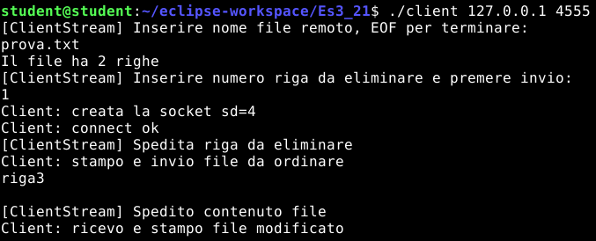
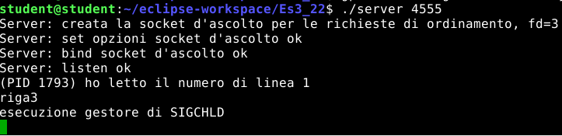
Esempio di esecuzione stream

Slide 10
Conclusioni
Server parallelo, importanza gestire le chiusure degli opportuni socket descriptor tra padre e figlio;
Importanza della gestione di eventuali fallimenti delle primitive di connessione
Nel Server Stream non è stato possibile fare una lettura bufferizzata da file perché abbiamo dovuto discriminare le righe, al fine di trovare quella da eliminare.
Necessario l’uso ottimizzato e ridotto delle risorse, soprattutto quando si lavora nel distribuito

